Slide 1
github简介及应用
讲师：孟庆凡

Slide 2
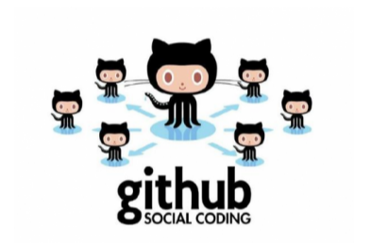
远程仓库(github)
https://github.com/

Slide 3
GitHub 是什么？
gitHub是一个网站，开源及私有软件项目的托管平台，因为只支持git 作为唯一的版本库格式进行代码托管，故名gitHub。
托管有这么几层含义：
将自己平时写的项目保存到GitHub上。
可以作为Git服务器来使用。
温故：
Git是一个版本控制系统，是一个工具。提供了诸多的一些命令，从而完成版本的控制以及协作开发。

Slide 4
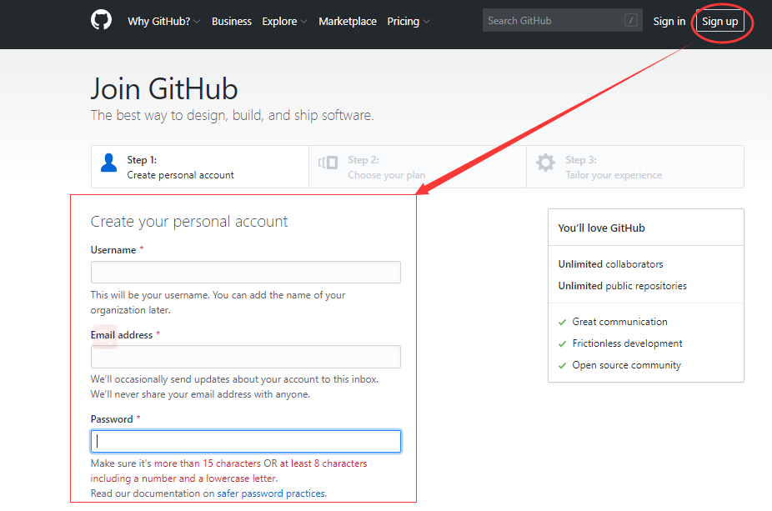
第一件事情，就是注册账号。

Slide 5
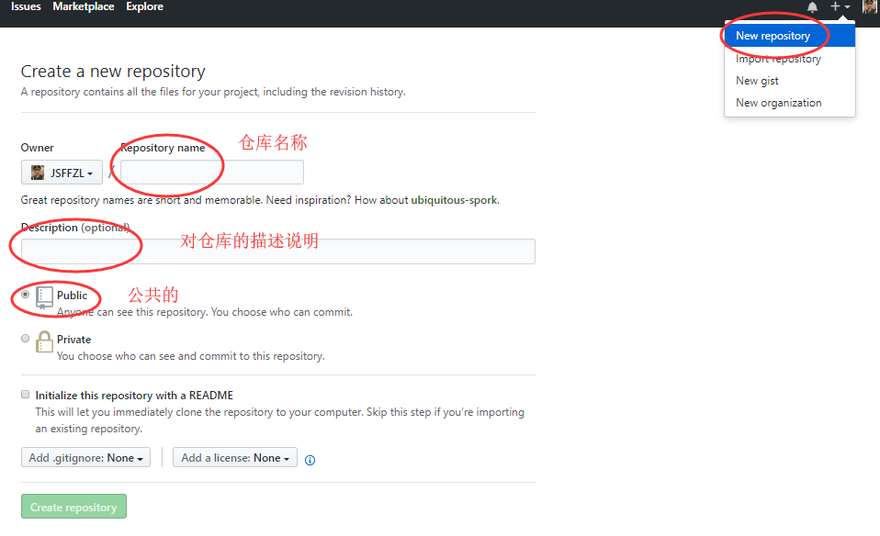
创建版本库

Slide 6
github
github支持两种加密传输协议：ssh https

Slide 7
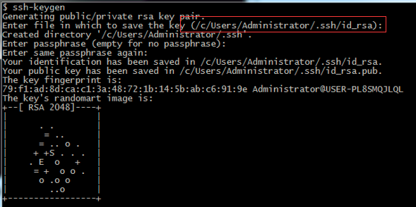
github-ssh协议
ssh协议提交代码时需要配置公钥和秘钥

Slide 8
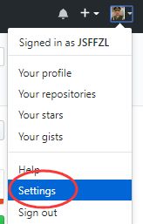
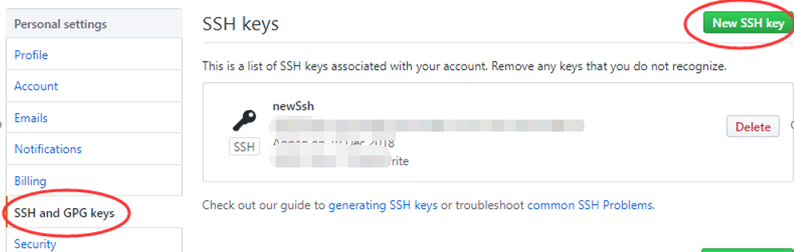
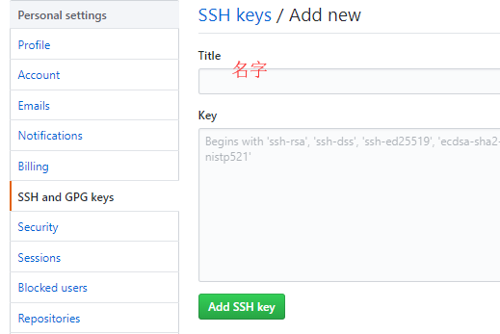
配置公钥和秘钥

Slide 9
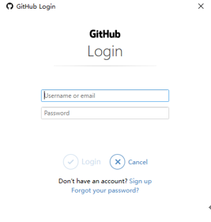
github-https协议
https协议提交代码时需要用户名和密码

Slide 10
添加远程仓库
git remote add origin 仓库的地址 （添加远程仓库地址）
git remote –v （查看关联的远程仓库）

Slide 11
克隆远程仓库
git clone 仓库的地址
git pull origin master --allow-unrelated-histories 远程代码拉取到本地工作区（自动合并）
git push –u origin master 提交到远程仓库

Slide 12
分支管理

Slide 13
分支管理
为什么使用分支？
可以创建一个属于自己的分支，别人看不见，在自己的分支上进行开发，等开发完毕，还继续在原来的分支上合并。

Slide 14
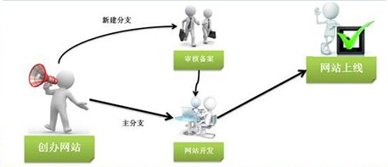
分支的团队协作
提高团队协作开发效率
便于管理维护新功能开发
便于协同开发发布管理

Slide 15
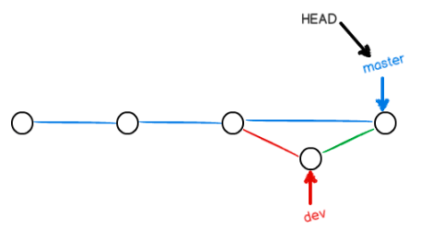
分支管理
分支管理策略

Slide 16
分支的基本操作
创建分支 （git branch 分支名）
查看当前分支 （git branch）
切换分支（git checkout 分支名）
分支的合并 （git merge 分支名）
分支的删除（git branch -d 分支名）

Slide 17
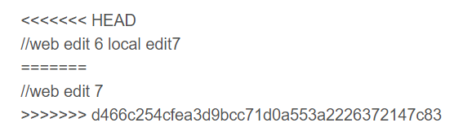
如何解决代码冲突
1.冲突的代码
手动解决冲突文件，再次commit，然后push

Slide 18
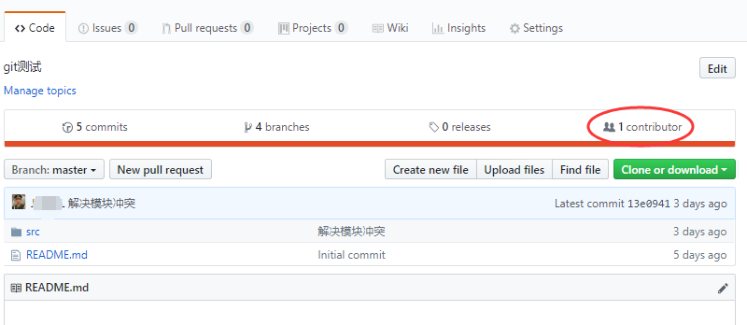

Slide 19
